Slide 1
NAS-Server und Raid-Systeme
Justin Daus
Parsa Dehghani

Slide 2
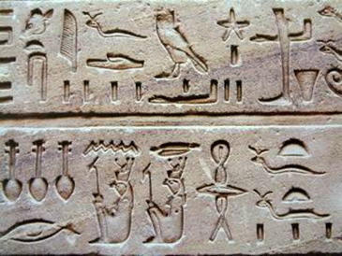


Speicherlösungen vor dem IT-Zeitalter
Ägyptische Hieroglyphen
Schriftrolle
Buchdruck und Bücherei

Slide 3
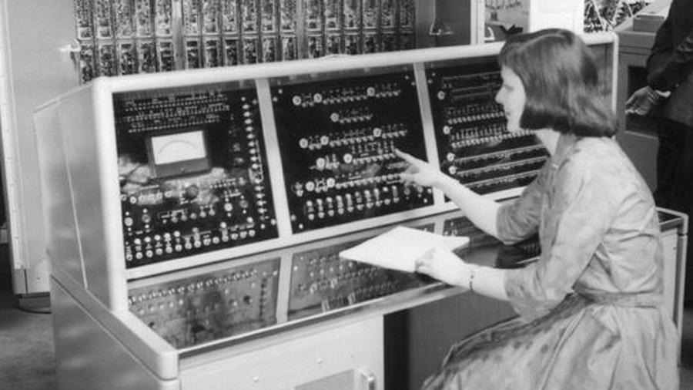
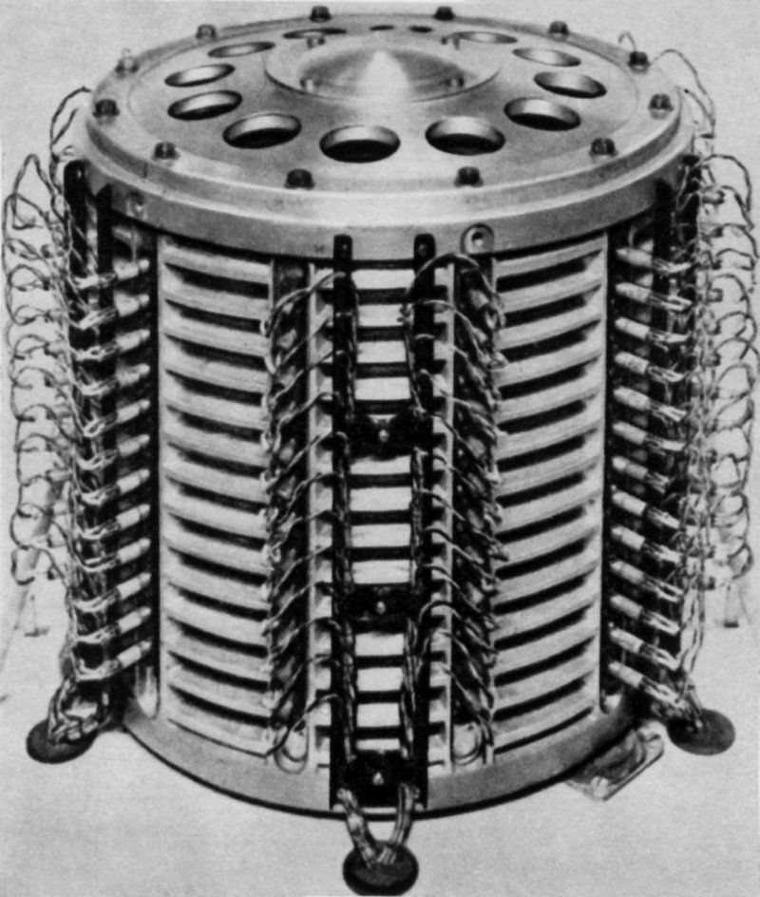
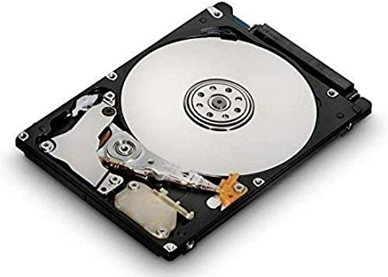
Speicherlösungen nach dem IT-Zeitalter
Lochkarte
Trommelspeicher
Festplattenlaufwerk

Slide 4
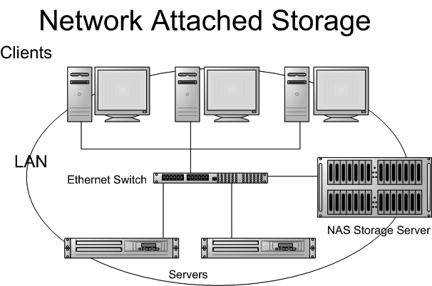
Network Attached Storage
1983
Mit einem Netzwerk verbunden
autorisierten Nutzern Daten an einem
zentralen Ort abzurufen und zu speichern
Kostengünstig

Slide 5

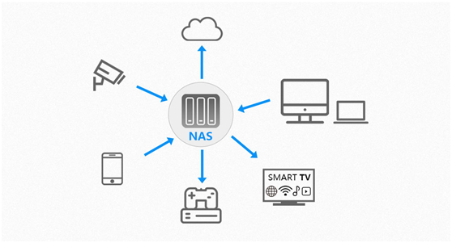
Ein NAS ist wie eine private Cloud im Büro

Slide 6
Network Attached Storage
Es ist schnell (bis zu 10 Gbit/s)
• Können zusätzlichen Speicherplatz hinzufügen, wenn Ihre Anforderungen steigen
• Bietet alle Vorteile einer öffentlichen Cloud vor Ort
• Ermöglicht umfassende Kontrolle
• Einfacher Betrieb
• Daten sind jederzeit und von überall aus zugänglich

Slide 7
Redundant Array of Independent Disks
1987
physischer Massenspeicher
Höhere Ausfallsicherheit
größeren Datendurchsatz
Redundanz ≠ Datensicherung

Slide 8
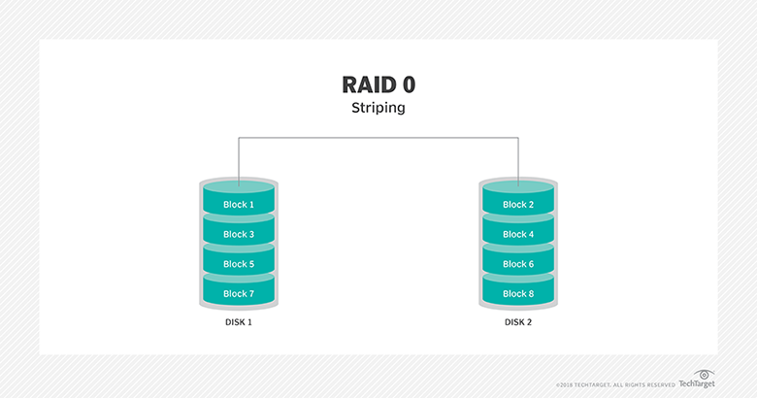
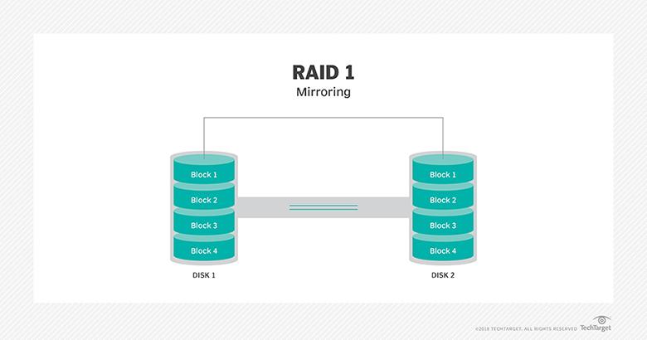
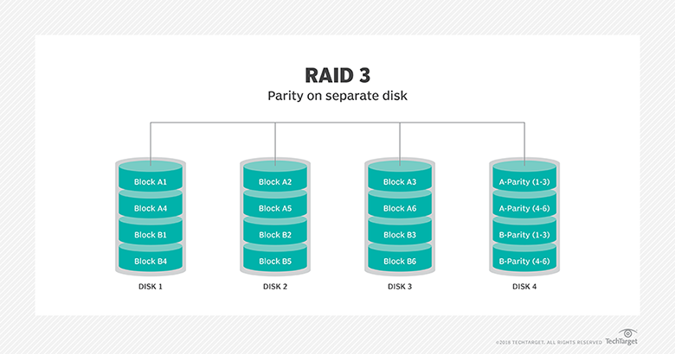
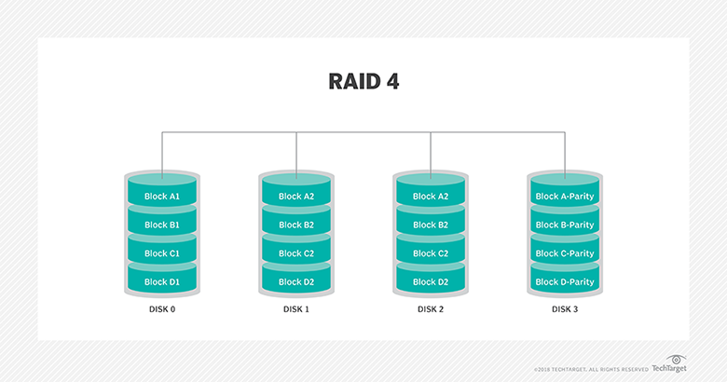
Standard RAID-Level

Slide 9
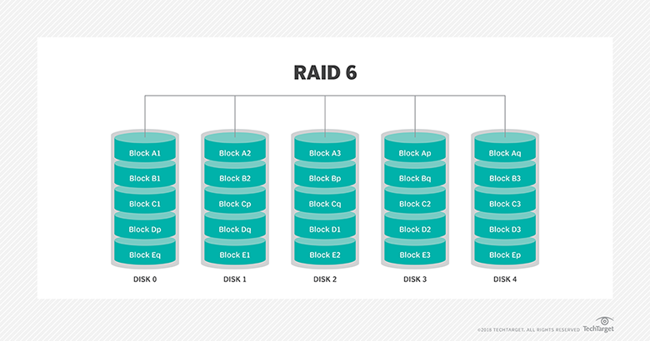
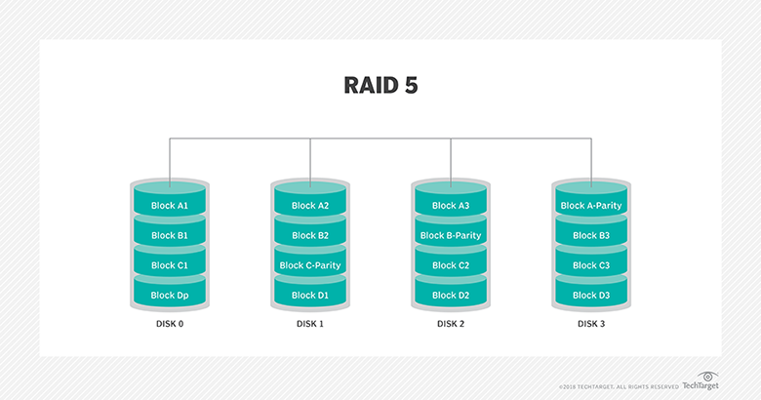

Slide 10
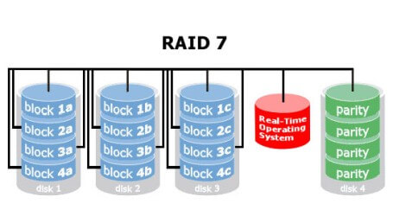
Nicht standardisierte RAID-Level
RAID 7
Adaptives RAID
Linux MD RAID 10

Slide 11
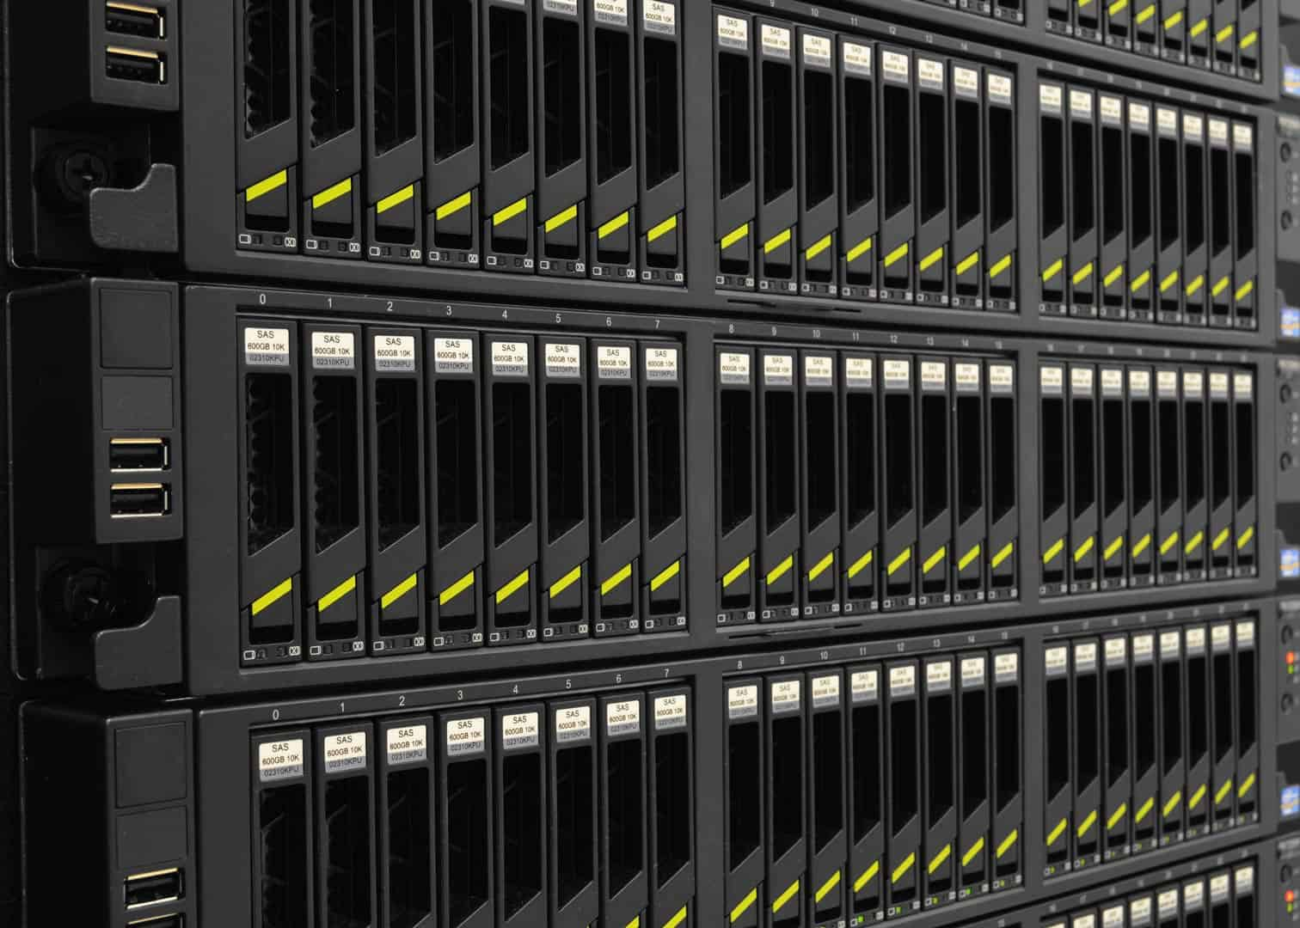
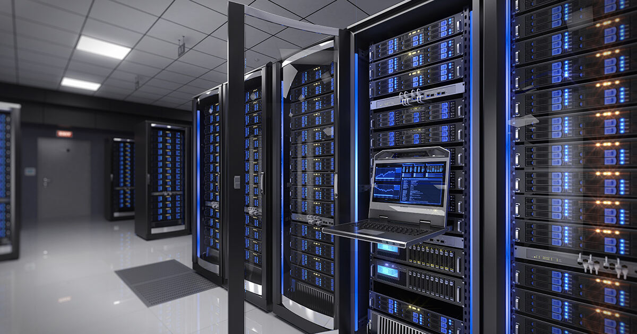

Slide 12


Slide 13
The end
Justin & parsa

